Slide 1
CEDERA OLAHRAGA
TIM UNIVERSITAS
MPK Olahraga UPN “Veteran”
Yogyakarta by prijoto

Slide 2
Respon tubuh terhadap latihan olahraga:
1. Beradaptasi shg tak ada kerusakan
2. Jaringan menjadi cedera/meradang
3. Jaringan/sel menjadi mati
Olahragawan sering mengalami 2 dan 3
Kematian sel terjadi karena hipoksia pada area cedera

Slide 3
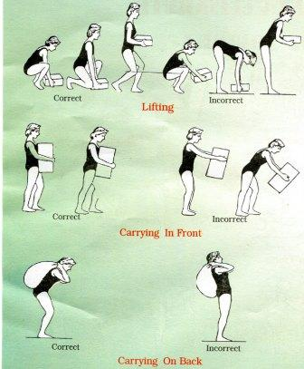

Slide 4
CEDERA RINGAN
TIDAK DIIKUTI KERUSAKAN JARINGAN
CEDERA BERAT
ADANYA KERUSAKAN JARINGAN
PEMBULUH DARAH ROBEK
KEHILANGAN SUBSTANSI ATAU KONTINYUITAS
JENIS-JENIS CEDERA OLAHRAGA
LUKA
LEPUH
KONTUSIO
KRAM
NYERI PERUT (SUDUKEN)
STRAIN
SPRAIN
DISLOKASI
FRAKTUR
PINGSAN

Slide 5
LUKA.
Adalah ketidaksinambungan dari kulit dan jaringan dibawahnya yang mengakibatkan pendarahan dan dapat mengalami infeksi.
Jenis luka : lecet, lepuh, sayat, tusuk.
Langkah pengobatan membersihkan luka dan membebat luka secara benar.

Slide 6
LEPUH.
Adalah terkumpulnya cairan dibawah kulit karena gesekan yang berlebihan.
Langkah pengobatan jika lepuh tegang, nyeri atau terlihat mau pecah bersihkan dan kemudian tusuklah dengan jarum steril kemudian tutuplah dengan bebat yang bersih.

Slide 7
KONTUSIO DAN HEMATOMA.
Kontusio disebabkan oleh pukulan langsung pada kulit dan hanya menyebabkan lecet pada kulit dan kebiruan, kehitaman pada jaringan dibawahnya.
Kontusio yang menyebabkan pendarahan dalam disebut hematoma atau terkumpulnya darah.
Langkah pengobatan melakukan terapi cara RICE.

Slide 8
KRAM.
Adalah kontraksi otot yang berlangsung lama dan tidak dipengaruhi oleh kemauan.
Pencegahan :
a. melakuakan pemanasan secara benar.
b. melaksanakan latihan teratur dan terukur.
c. mengganti kehilangan keringat dengan air dan elektrolit
yang memadai.
d. melakukan pendinginan.
- Langkah pertolongan :
a. Kontraksikan kelompok otot yang berlawanan.
b. Lakukan peregangan secara bertahap otot yang mengalami
kram.
c. Lakukan massage dengan perlahan-lahan kearah jantung ,
jika kramtelah teratasi.
Lakukan “acupressure” yaitu mencubit daerah antara ibu
jari dengan jari telunjuk.

Slide 9
STRAIN OTOT
Adalah kerusakan pada suatu bagian otot atau tendo karena kontraksi otot yang berlebihan.
Pencegahan berlatih secara teratur dan terukur sesuai dengan tingkat kebugaran dan jangan menggunakan kekuatan yang berlebihan.
Langkah pertolongan lakukan terapi cara “RICE”
SPRAIN SENDI
Cedera pada sendi dimana terjadi perobekan ligament, baik sebagaian atau secara menyeluruh.
Langkah pertolongan lakukan terapi cara “RICE”

Slide 10
DISLOKASI
Adalah perpindahan/pergeseran permukaan tulang yang membentuk sendi sehingga berubah dari posisi asalnya.
FRAKTUR.
Adalah terputusnya kontinuitas tulang.

Slide 11
NYERI ABDOMEN (SUDUKEN)
Pendapat ahli penyebabnya spasma diagprahma akibat defisiensi oksigen, pernapasan salah, otot perut lemah dan minum atau makan terlalu banyak.
- Pencegahan :
a. Tingkatkan kekuatan otot perut dengan latihan secara
teratur dan terukur.
b. Lakukan pemanasan.
c. Gunakan teknik yang benar.
d. Jangan makan terlalu banyak dan dekat dengan waktu
latihan.
- Pertolongan :
a. Mengurangi atau menghentikan latihan.
b. Bernapas secara perlahan-lahan dan dalam.
c. Tekanlah bagian perut yang sakit atau menundukkan
kearah yang sakit.

Slide 12
PINGSAN
Pingsan adalah kehilangan kesadaran yang sementara dan singkat, disebabkan karena kurangnya aliran darah, oksigen akibat dari :
  Terkumpulnya darah ditungkai.
  Aktifitas fisik yang berat.
  Rangsangan emosional yang berlebihan.
  Pendarahan hebat.
Pertolongan secara umum
Pastikan tanda-tanda vital ( pernafasan dan denyut nadi ).
Terlentangkan korban, kaki agak dinaikkan 15-30 cm.
Usahakan saluran nafas terbuka.
Bila korban muntah, miringkan dan keluarkan dari mulut.
Jangan berikan minum atau makan melalui mulut.
Kalau 3-5 menit belum sadar kirim kerumah sakit.

Slide 13
KATEGORI ORANG PINGSAN
1. ORANG PINGSAN JANTUNG ( + ), PARU-PARU ( + )
- Penderita dibawa ke tempat teduh, pakaian dilonggarkan.
- Rangsang dengan bau-bauan.
2. ORANG PINGSAN JANTUNG ( - ), PARU-PARU ( + )
- selain pertolongan secara umum diberikan penekanan pada
jantung.
3. ORANG PINGSAN JANTUNG ( + ), PARU-PARU ( - )
- selain diberikan pertolongan secara umum diberi
pertolongan nafas buatan.
4.ORANG PINGSAN JANTUNG ( - ), PARU-PARU ( - )
- selain pertolongan secara umum ditambahkan dilakukan
penekanan pada jantung 5 X, kemudian 1 x pemberian
nafas buatan.

Slide 14
BODY CONTACT SPORT
- RUGBY -20%
- SEPAK BOLA -23%
- YUDO -2%
NON BODY CONTACT SPORT
- ATLETIK -11%
- ANGKAT BERAT -11%
- TENIS LAP -9%
- BULU TANGKIS -7%
- VEHICULAR -4,5%
- SENAM -3,5%

Slide 15
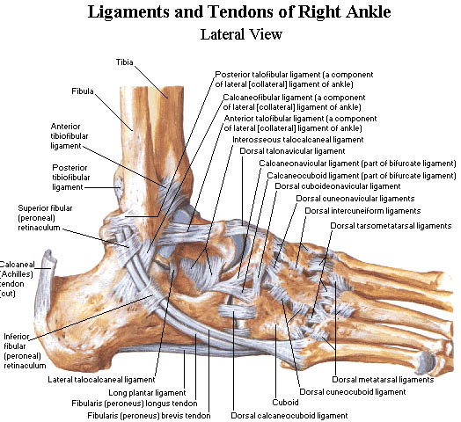
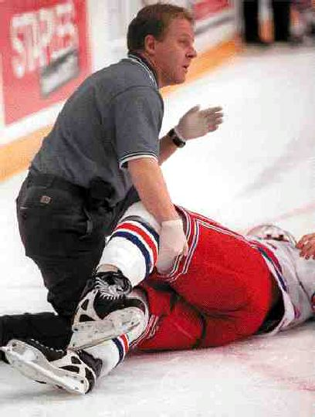
CEDERAPERGELANGAN KAKI/ENGKEL

Slide 16
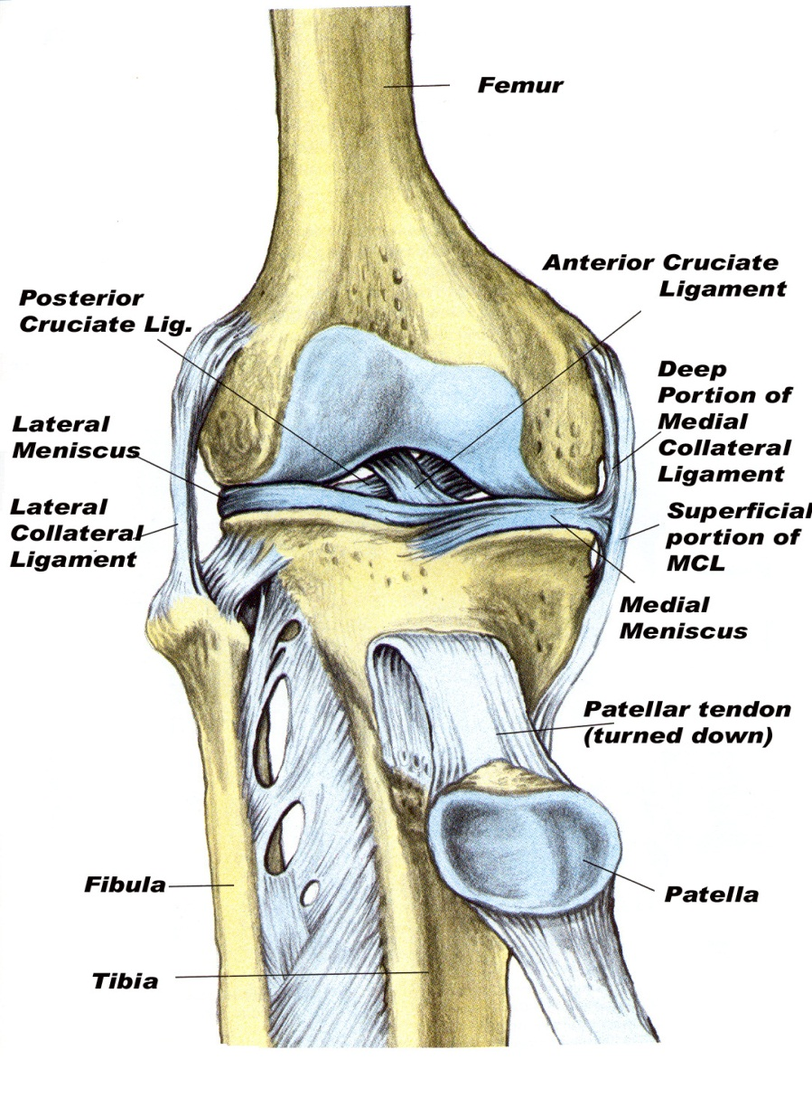
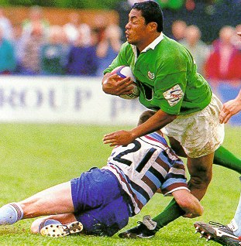
CEDERA PADA LUTUT

Slide 17
DISTRIBUSI PADA BAG. TUBUH
- KEPALA 1%
- LEHER 1,5%
- LENGAN 14%
- BADAN 1%
- PUNGGUNG 16%
- TANGAN 4%
- PINGGANG 5,5%
- PAHA 9%
- LUTUT 22,5%
- KAKI 10%
- TUMIT 14%
-TELAPAK KAKI 1,5%

Slide 18
Macam dan sebab-sebab cedera olahraga
1. Sebab-sebab yang berasal dari luar
Seperti: body contact sports, alat-alat olahraga dan sarana prasarana
2. Sebab-sebab yang berasal dari dalam
Seperti: pemanasan yang kurang cukup, cacat, kurang konsentrasi, dan keadaan fisik dan mental yang lemah.
3. Pemakaian terus menerus
Seperti: kelemahan pada otot, persendian dan syaraf

Slide 19
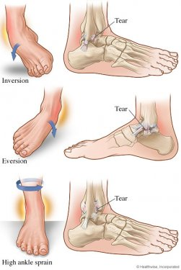

Slide 20
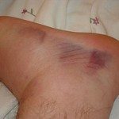

Slide 21
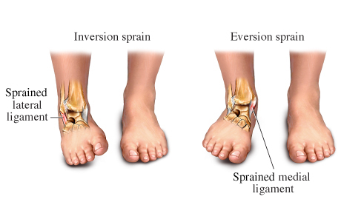

Slide 22
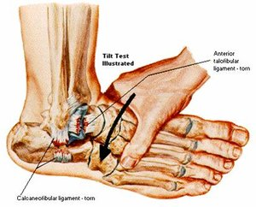

Slide 23
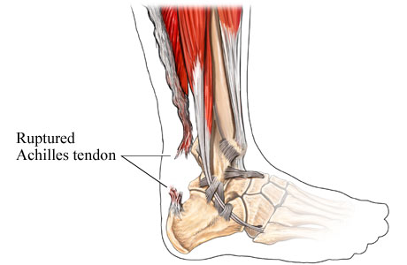

Slide 24
Pendinginan kurang.
Terjadi kaku sendi. Hal ini terasa sekali setelah tidak menjadi atlet, sendi sering terasa kaku & nyeri, terutama sewaktu bangun tidur.
Cara pendinginan: setelah aktivitas, sendi tetap digerakkan sesuai dengan gerakan sendi, autosacking (digoyang-goyang sendiri) organ tubuh yg digunakan untuk aktivitas, kompres es. Prinsipnya seperti masage tetapi dilakukan sendiri oleh atlet.

Slide 25
2. Penyembuhan cedera sebelumnya yang tidak sempurna (habitualis). Hal ini dapat terjadi karena kapsul sendi/ligamen kendor.
3. Overuse (penggunaan yang berlebihan).

Slide 26
RADANG
Merupakan mekanisme mobilisasi pertahanan tubuh
Merupakan reaksi fisiologis dari jaringan rusak baik akibat tekanan mekanis, kimiawi, panas, dingin, dan invasi bakteri
Tujuannya memproteksi area yang cedera dan melayani proses penyembuhan

Slide 27
TANDA RADANG
Kalor (panas)
Rubor (merah)
Tumor (bengkak)
Dolor (rasa sakit/nyeri)
Fungsiolesa (menurunnya fungsi)

Slide 28
KALOR DAN RUBOR
Terjadi karena adanya peningkatan aliran darah dan peningkatan metabolisme sel di area cedera
Pada perabaan panas dan pengamatan terlihat merah
Apabila terjadi perobekan pembuluh darah, terlihat adanya memar dibawah kulit

Slide 29
TUMOR (BENGKAK)
Terjadi di daerah cedera dan sekitarnya
Disebabkan karena meningkatnya konsentrasi protein di darah (seperti fibrinogen dan gama globulin) yang kemudian menyerap cairan dari sel sekitar
Adakalanya cairan sampai keluar dari pembuluh darah menumpuk di jaringan

Slide 30
DOLOR (NYERI)
Disebabkan adanya rangsangan ujung saraf oleh zat kimiawi yang dilepas oleh sel rusak yaitu pain substances dan histamin like substances
Juga disebabkan adanya penekanan pada reseptor saraf oleh bengkakan
Dikurangi dengan kompres es dan obat anti nyeri yang dijual bebas

Slide 31
FUNCTIOLAESA (PENURUNAN FUNGSI)
Karena pembengkakan pada sendi akan membatasi gerak
Juga karena adanya rasa nyeri yang menyebabkan orang enggan menggerakkan daerah tersebut
Perlu diantisipasi adanya trauma gerak pada daerah cedera

Slide 32
PEMUNCULAN RADANG
Cedera Akut: tanda radang segera berproses dan terlihat menonjol
Cedera Khronis: tanda radang berkurang
Khronis eksaserbasi akut: tanda radang muncul kembali

Slide 33
Prinsip penanganan cedera akut:
RICE
RICE (Rest, Ice, Compression, Elevation).
Tujuan: mengurangi peradangan dng jln mengurangi aliran darah ke area cedera.
Dimulai sesegera mungkin setelah cedera sampai pembengkakan jenuh.
Bila nyeri bertambah, es dilepas sementara.

Slide 34
Rest (istirahat)
Segera istirahatkan bagian yg cedera
Tujuan: Untuk mencegah bertambah parahnya cedera dan mengurangi aliran darah ke area cedera.
Waktu istirahat: tergantung pada berat-ringannya cedera.
Tetaplah melatih bag. tdk cedera untuk mempertahan endurance atlet.

Slide 35
Ice (es)
Tujuan:
Melokalisir daerah cedera
Mematirasakan ujung saraf, sehingga dapat mengurangi nyeri
Mencegah bertambahnya bengkak. Kompres es menyebabkan vasokonstriksi, sehingga aliran darah ke bagian yg cedera berkurang dan bengkak tidak bertambah besar.
Kompres es tidak boleh terlalu lama, krn dpt menimbulkan vasodilatasi berlebihan (Huntincton reflex). Aliran darah bisa meningkat 3x semula, sehingga pd daerah cedera teraba panas.

Slide 36
Cara kompres es
Es ditempatkan di dalam kantong es atau kantong plastik, dan dibungkus handuk sebelum dipakai.
Tiap kali kompres selama 2-3 menit.
Bila sudah terasa kesemutan/pucat (sudah terjadi vasokonstriksi yg cukup), es dilepas sementara.
Sampai pembengkakan jenuh

Slide 37
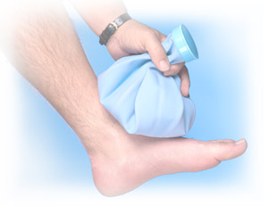

Slide 38
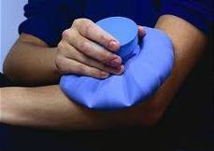

Slide 39
Compression (penekanan)
Penerapan tekanan yg ringan pd daerah cedera untuk menghentikan perdarahan & mengurangi pembengkakan.
Alat: kassa, pembalut tekan yg elastis
Pembalut elastis: harus terasa nyaman dan tidak terlalu menekan. Tanda bila terlalu menekan: pucat, mati rasa pada bagian ujung daerah cedera (krn kurang mendapat aliran darah).
Penekanan dari bawah ke atas

Slide 40
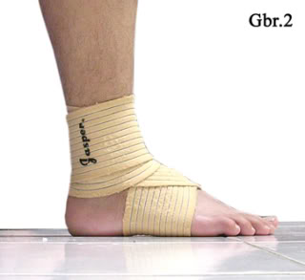

Slide 41
Kapan dilakukan kompres panas?
Kompres panas dilakukan setelah fase akut (biasanya 2-3 hari).
Kompres panas bisa dilakukan setelah bengkak jenuh (bengkak sudah tidak bertambah).
Kompres panas menyebabkan vasodilatasi, sehingga jendalan darah atau cairan radang masuk kembali ke pembuluh darah atau pembuluh limfe.
Dapat digunakan uap panas atau direndam di air hangat.
Penambahan garam pada larutan kompres dapat mengurangi bengkak.

Slide 42
Neurogenik syok
Selalu akut
Terjadi karena trauma berat pada saraf, sifatnya kuat dan mendadak, sehingga saraf syok.
Pada saat ini daerah cedera tidak terasa nyeri, otot kendor (karena tidak ada suplai saraf).
Hal ini merupakan keuntungan untuk melakukan reposisi.
Lamanya neurogenik syok: tergantung pada besarnya dan mendadaknya trauma, juga tergantung pada kondisi fisik seseorang. Makin terlatih, makin lama waktu neurogenik syok (2-7 menit).

Slide 43
Masage pada cedera
Prinsip:
Hilangkan bengkak
Lemaskan/kendorkan otot
Traksi →reposisi
Tenangkan

Slide 44
Yang harus diperhatikan pada penanganan cedera
Bila terjadi cedera, segera diobati sampai sembuh sempurna
Lakukan latihan pasca cedera. Tujuan: mengembalikan fungsi seperti semula. Cara:
Latihan peregangan (streching exercise)
Latihan kekuatan (strengthening exercise)
Latihan daya tahan

Slide 45
Elevation
(meninggikan bagian yg cedera)
Prinsip: daerah yg cedera diusahakan lebih tinggi dari jantung.
Tujuan: mengurangi aliran darah ke area cedera sehingga mengurangi peradangan dan perdarahan (bila ada)

Slide 46
Latihan untuk merawat & mencegah cedera
Atlet dituntut mempunyai sekelompok otot yang lebih kuat pada otot yang sering digunakan untuk aktivitas OR sesuai cabang OR dibandingkan dg bagian otot lainnya.
Kelompok otot yg berpasangan (antagonis), misalnya biceps-triceps, hamstring-quadriceps → harus dijaga keseimbangannya supaya bisa berfungsi secara efisien dan mencegah cedera. Selisih kekuatan yang melebihi 40% pasti akan cedera
Misalnya: pada pelari, otot betis sangat kuat, sebaliknya otot tibialis anterior tidak sekuat otot betis, sehingga rentan terjadi cedera. Cara menyeimbangkan: latihan peregangan pd otot yg kencang (kuat) dan latihan penguatan pd otot yg tidak memperoleh stimulasi yg cukup selama melakukan aktivitas OR → otot betis latihan peregangan, otot tibialis anterior latihan penguatan.

Slide 47
Latihan peregangan
(streching exercise)
Latihan peregangan teratur efektif untuk mengurangi kemungkinan terjadinya cedera.
Manfaat: membantu mencegah ketegangan pd sekelompok otot, menjaga fleksibilitas persendian, & membantu program pemanasan (warming up).
Teknik: streching statis, streching dinamis, PNF (proprioceptive neuromuscular fascilitation).

Slide 48
Prinsip saat melakukan streching exercise
Gerakan dilakukan perlahan-lahan, tanpa melakukan gerakan paksaan yg menimbulkan nyeri, kemudian intensitas ditingkatkan bertahap sambil memberi kesempatan otot relaksasi.
Jangan melakukan gerakan bouncing (mengayun), krn dapat menimbulkan refleks menegang.
Peregangan dilakukan secara teratur
Bernafas secara normal
Rileks dan nikmati peregangan yang dilakukan

Slide 49
Teknik peregangan
Peregangan statis →dilakukan secara perlahan sampai titik resistensi (sedikit sakit), bertahan pada posisi tersebut selama beberapa saat, kendorkan, ulangi beberapa kali.
Peregangan dinamis: bermanfaat saat bertanding di daerah dingin →streching-jogging-streching-jogging.
PNF: diawali dg kontraksi otot secara isometris (dg daya resistensi dari partner latihan), kemudian relaksasi beberapa detik, dan terakhir peregangan pasif beberapa saat (dg memberi tekanan pd otot-otot). PNF mempertimbangkan respon fisiologis dari sistem saraf, otot, persendian, & tendon.

Slide 50
Latihan Kekuatan
Meningkatkan kekuatan maksimal ada 2 cara:
Metode hipertrofi → menambah diameter otot (body building system)
Metode neural →memperbaiki koordinasi intramuskular → pada saat yg bersamaan mengerahkan sebanyak mungkin otot yg bekerja →efek: otot tidak menjadi besar, tetapi menghasilkan kekuatan yg besar.

Slide 51
Latihan daya tahan
Daya tahan: kemampuan melawan kelelahan
Tujuan latihan daya tahan:
Menekan denyut nadi istirahat serendah mungkin
Mendorong denyut nadi kerja maksimal setinggi mungkin.
→sehingga ruang gerak jantung lebih luas.

Slide 52
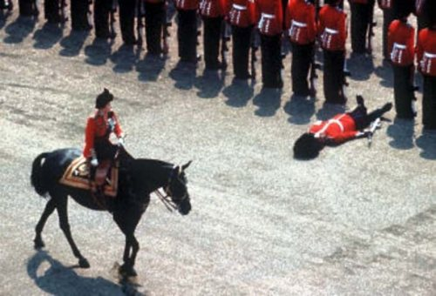
PINGSAN

Slide 53
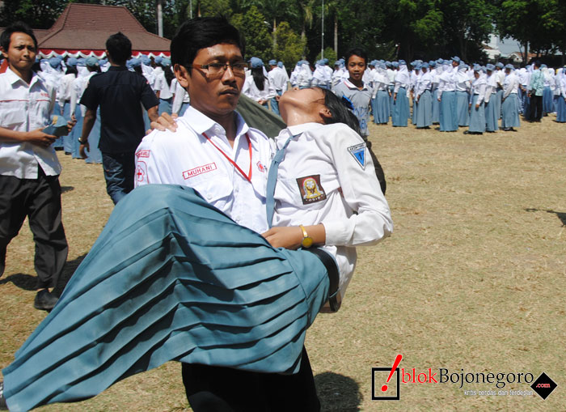

Slide 54
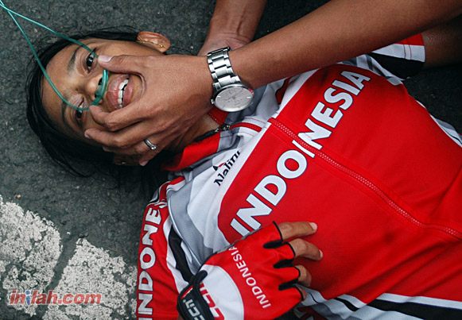

Slide 55
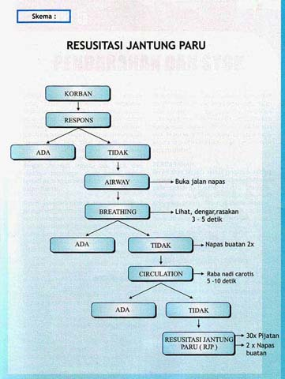

Slide 56
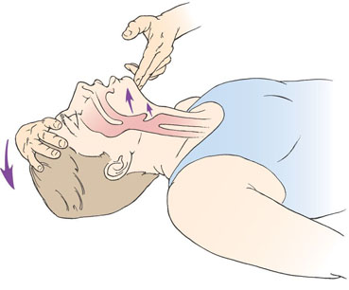

Slide 57
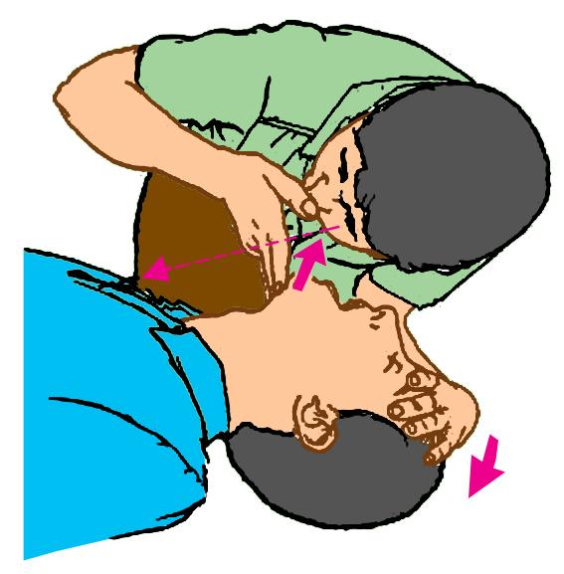

Slide 58
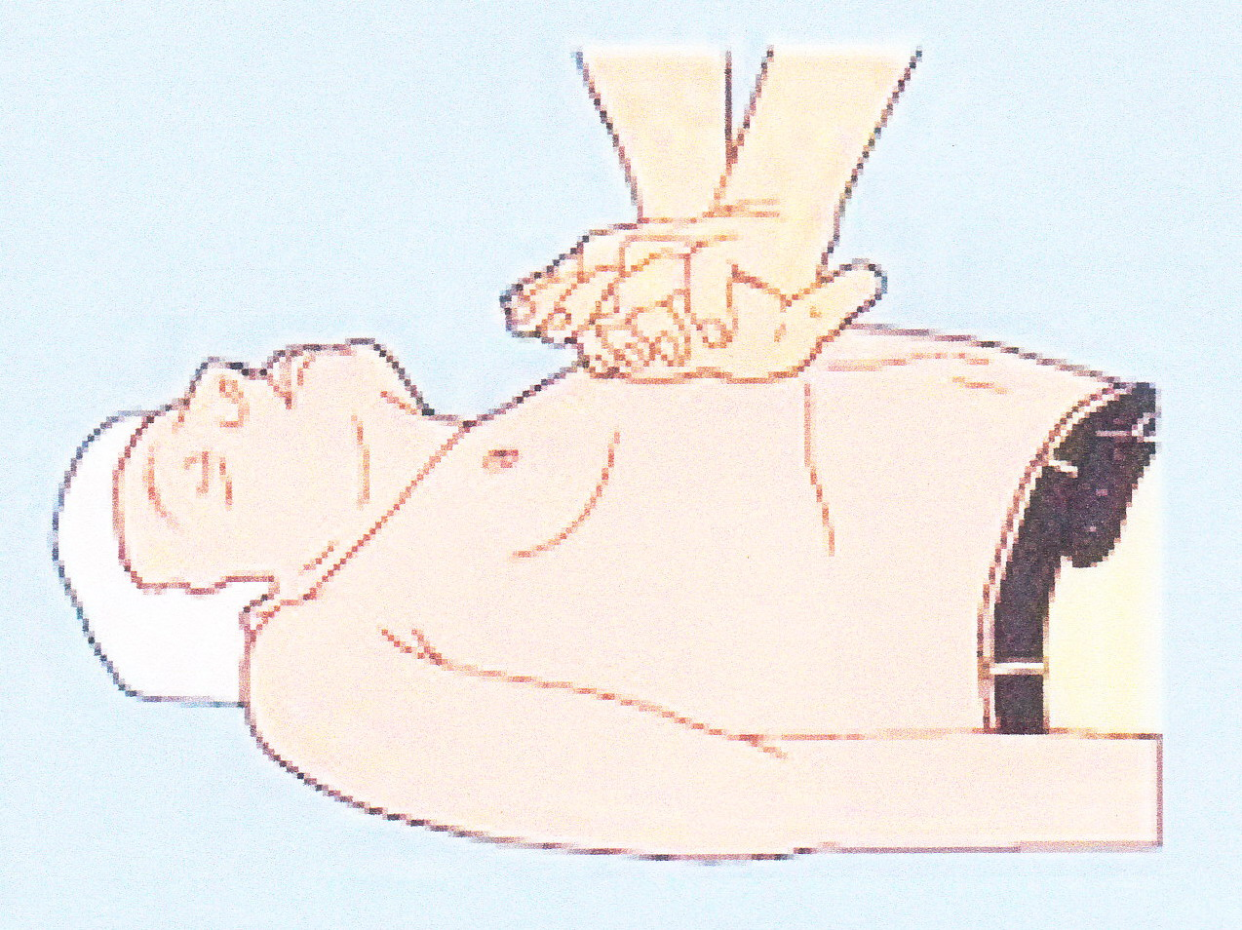

Slide 59
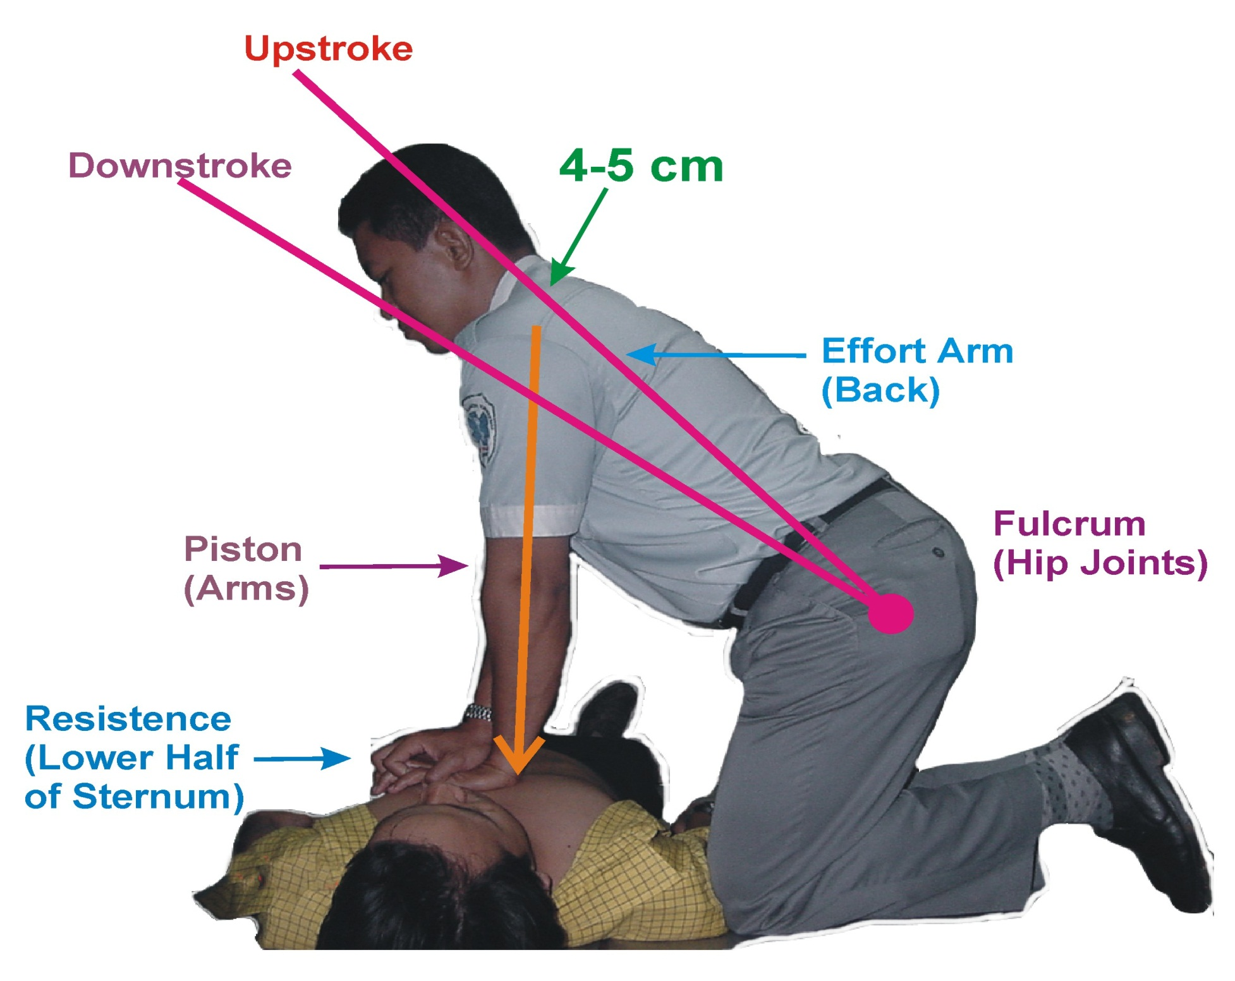

Slide 60
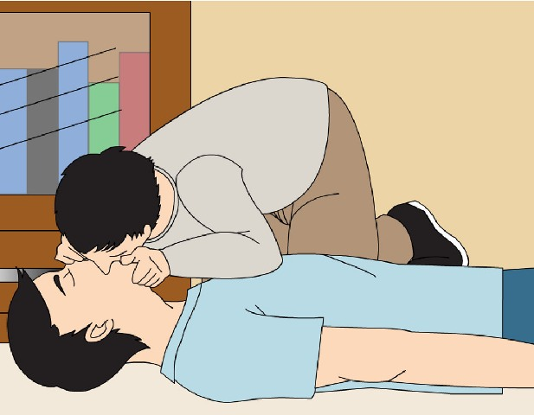

Slide 61
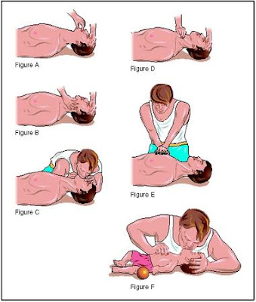

Slide 62
